Slide 1
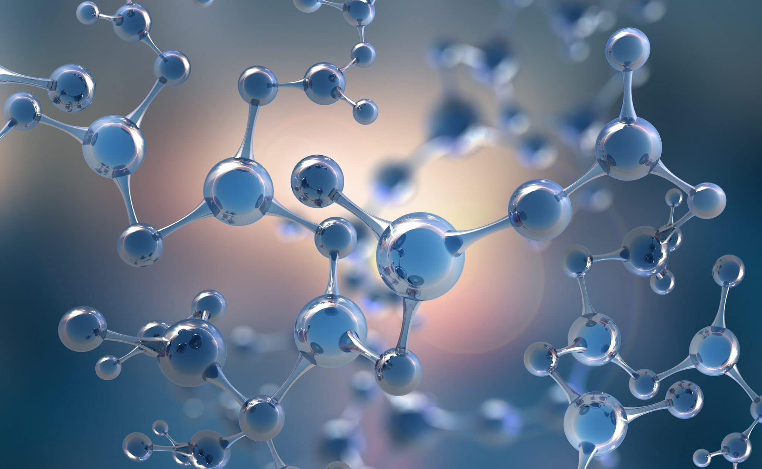
Révision 4e secondaire
Chapitre Révision
Cours 1

Slide 2
La chimie dans l’histoire
Chapitre Révision
Cours 1

Slide 3
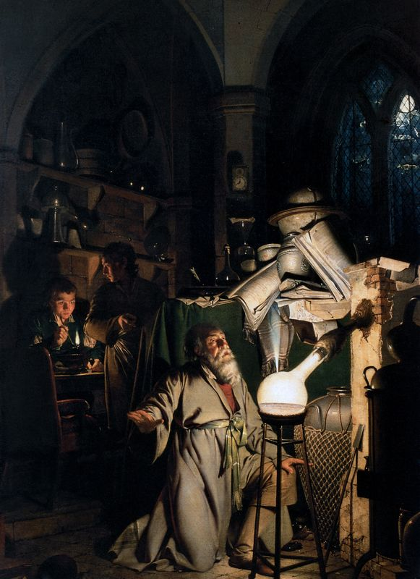
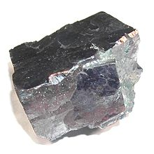
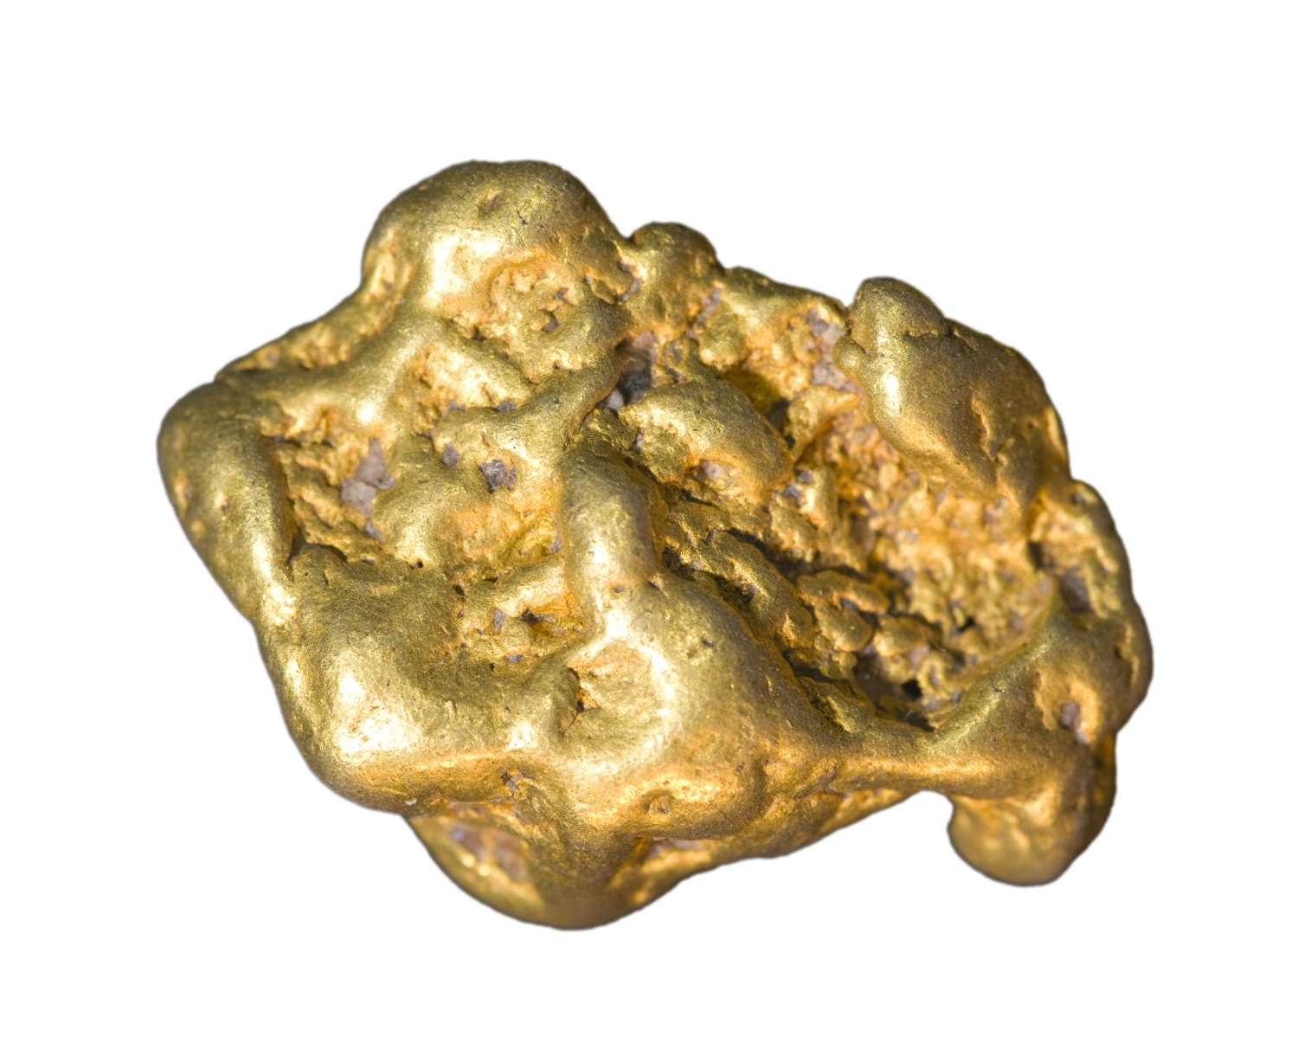
Historiquement
Chapitre Révision
Cours 1
La science à l’origine de la chimie se nomme l’alchimie.
L’objectif de cette science était de trouver la pierre philosophale.
Cette pierre possède la propriété, parmi d’autres, de transformer les métaux vils (catégoriser de moins bonne qualité) en métaux plus rares (l’or et l’argent).
Pb
Au

Slide 4
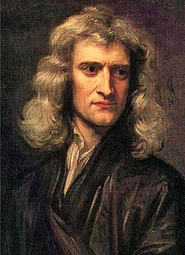
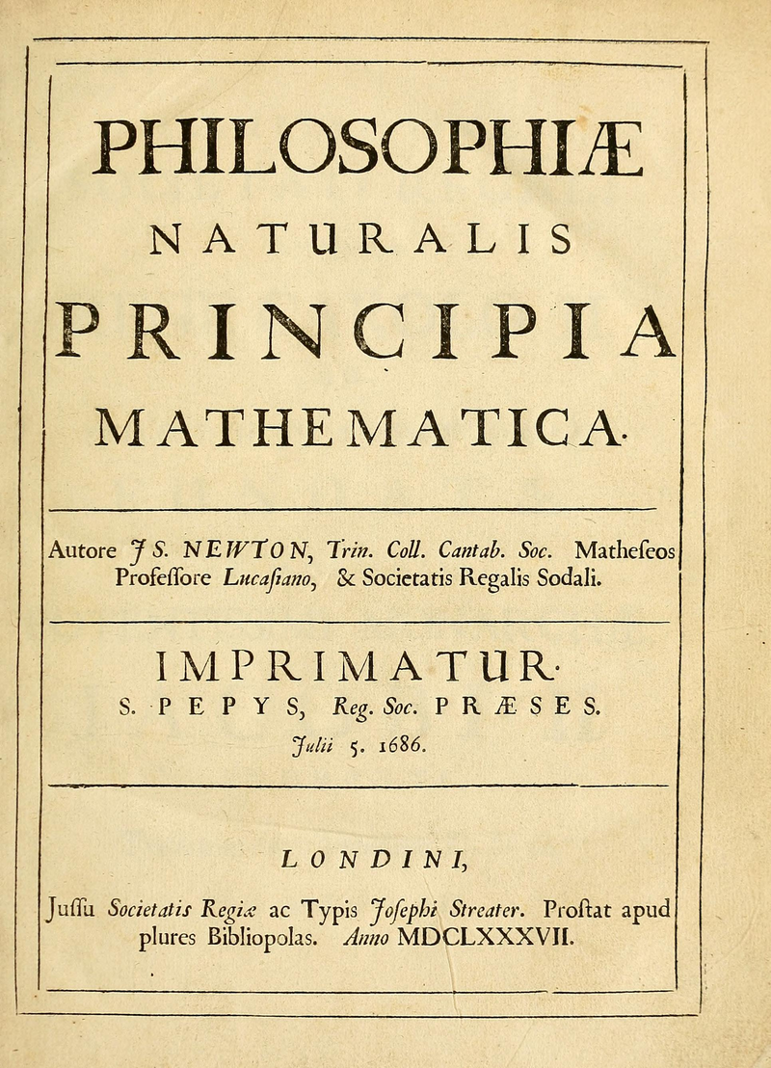
Sir Isaac Newton (1642-1727)
Chapitre Révision
Cours 1
Son œuvre Philosophiae Naturalis Principia Mathematica est une contribution importante dans plusieurs types de science:
Physique (3 lois du mouvements et la gravitation)
Mathématique (calculs infinitésimaux)
Alchimie (la quête pour la pierre philosophale et les protocoles de laboratoire)

Slide 5
La chimie
Chapitre Révision
Cours 1
L’étymologie vient de l’expression grecque khemeia. La traduction de ce terme signifie mélange de liquides.
La chimie se définit comme une science qui étudie les divers constituants de la matière, leurs propriétés, transformations et interactions.
En d’autres mots, la chimie étudie la matière qui nous entoure. Elle analyse ces caractéristiques et tente d’expliquer comment celle-ci interagit pour donner des nouvelles substances(les réactions chimiques).

Slide 6
Transformations physiques et transformations chimiques
Chapitre Révision
p.16 à 18

Slide 7
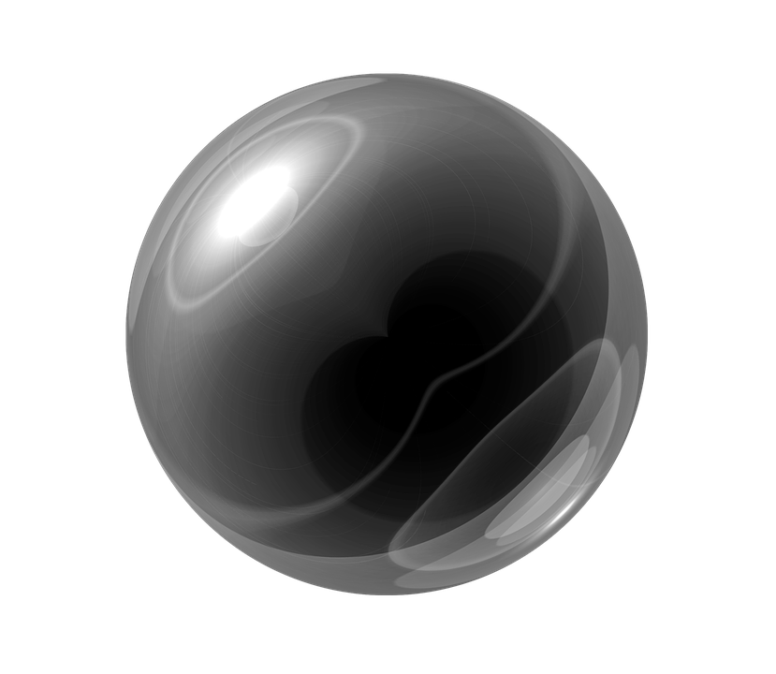
Les transformations physiques
Chapitre Révision
p. 16 à 18
Il s’agit d’un changement dans la façon dont les molécules sont organisées les unes par rapport aux autres.
LES MOLÉCULES N’ONT PAS ÉTÉ MODIFIÉES!

Slide 8
Bref, tous les changements d’états sont des changements physiques.
Chapitre Révision
p. 16 à 18
CONDENSATION
SOLIDE
LIQUÉFACTION
VAPORISATION
SUBLIMATION
FUSION
SOLIDIFICATION

Slide 9
Les changements chimiques
Chapitre Révision
p. 16 à 18
Les molécules et les atomes peuvent réagir entre eux pour former de nouvelles liaisons. Lorsque se réarrangement se produit, une réaction chimique a eu lieu.
LES MOLÉCULES SONT MODIFIÉES PENDANT LA RÉACTION!
2 Mg + O₂ → 2 MgO

Slide 10
Les définitions de base
Chapitre Révision
Cours 1

Slide 11
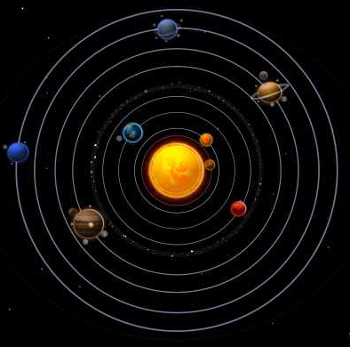
Les définitions de base: Atome
Chapitre Révision
p. 3
La plus petite particules de matière.
Elle possède 3 composantes:
Protons (p⁺)
Neutrons (n⁰)
Électrons (e⁻)
Noyau
Représentation en modèle planétaire

Slide 12
Les définitions de base
Chapitre Révision
p.4 à 12
Atome
Molécule
Liaisons chimiques
La plus petite particules de matière.
Elle possède 3 composantes:
Protons (p⁺)
Neutrons (n⁰)
Électrons (e⁻)
Une molécule est le regroupement par liaisons chimiques de deux atomes ou plus.
Liaisons ioniques: Liaisons dans laquelle il y a un transfert d’un ou plusieurs électrons d’un élément à un autre.
Li⁺
Cl⁻
Na
Cl
Liaisons covalentes: Liaisons dans laquelle il y a un partage d’un ou plusieurs électrons entre deux éléments.
Quel est l’élément représenté?
O
Li
H
H

Slide 13
L’organisation du tableau périodique des éléments
Chapitre Révision
p. 2

Slide 14
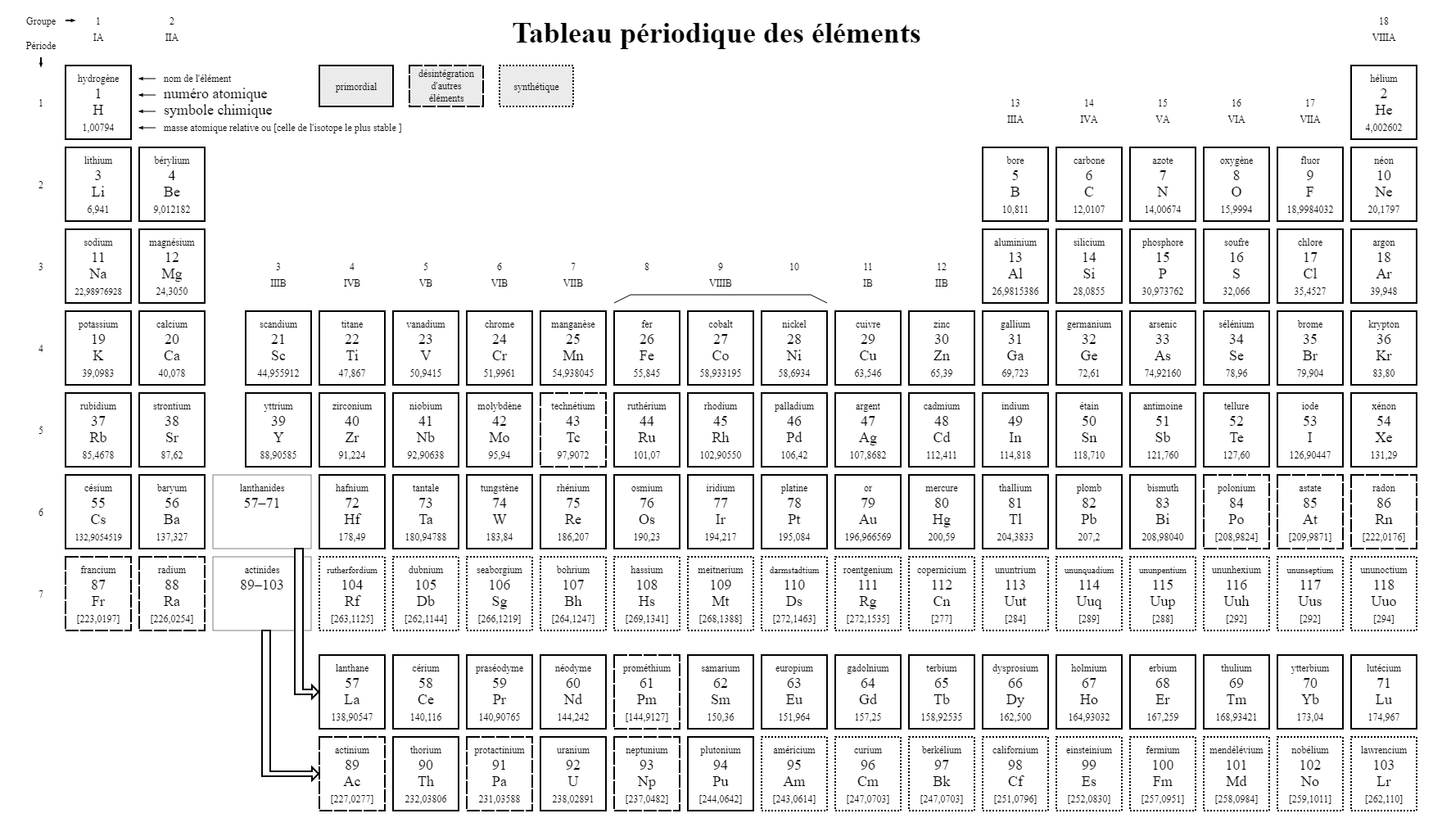
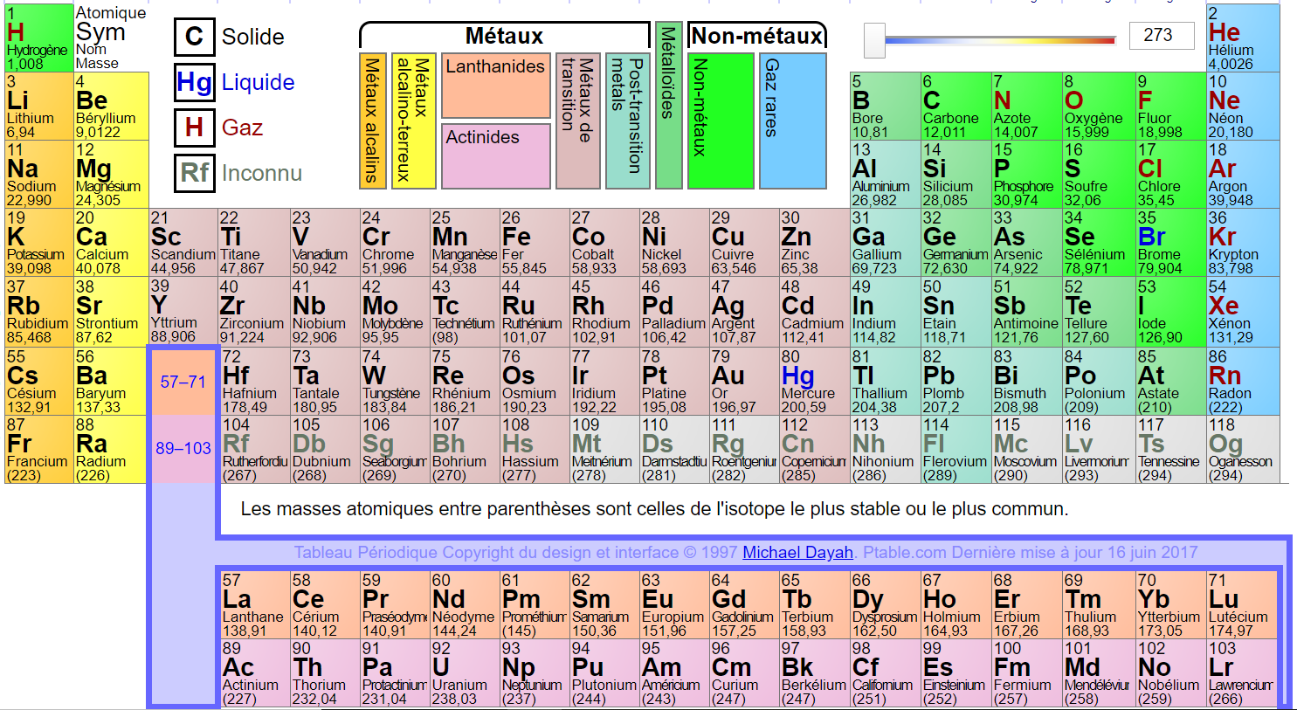
L’organisation du tableau périodique des éléments
Chapitre Révision
p. 2
IA
VIIIA
1
IIA
IIIA
IVA
VA
VIA
VIIA
NON-MÉTAUX
2
3
MÉTALLOÏDES
4
MÉTAUX
5
6
7

Slide 15
Organisation du tableau périodique: Famille
Chapitre Révision
p. 2
Il s’agit des colonnes dans le tableau périodique. Les éléments de la même famille ont le même nombre d’électrons de valence.
Certaines familles possèdent des noms précis comme:
Alcalins
Alcalino-terreux
Halogènes
Gaz inertes
IA
VIIIA
1
IIA
IIIA
IVA
VA
VIA
VIIA
2
3
4
5
6
7

Slide 16
Organisation du tableau périodique: Période
Chapitre Révision
p. 2
Il s’agit des rangées dans le tableau périodique. Les membres de la même période ont le même nombre de couches électroniques.
Il y a 7 périodes dans le tableau périodique.
IA
VIIIA
1
IIA
IIIA
IVA
VA
VIA
VIIA
2
3
4
5
6
7

Slide 17
Comment utiliser et lire le tableau périodique?
Chapitre Révision
p. 2 et 3
IA
VIIIA
1
IIA
IIIA
IVA
VA
VIA
VIIA
2
3
4
5
6
7

Slide 18
Comment lire le tableau périodique?
Chapitre Révision
p. 2 et 3
Élément à analyser: Brome (Br)
Trouver l’élément dans le tableau périodique
Trouver sa période
Trouver sa famille
Trouver son numéro atomique
Trouver sa masse atomique
IA
VIIIA
1
IIA
IIIA
IVA
VA
VIA
VIIA
2
3
4
5
6
7

Slide 19
Quelles sont les significations de ces informations?
Chapitre Révision
p. 2 et 3
Trouver son numéro atomique
Nombre de protons (Si l’atome est neutre, le nombre d’électrons aussi!)
Trouver sa masse atomique
En faisant la soustraction de la masse atome par le nombre de protons, on obtient le nombre de neutrons.
Trouver sa période
Nombre de couches électroniques
Trouver sa famille
Nombre d’électrons de valence (nombre sur la dernière couche électronique)
35 protons
(35 électrons)
7
80 u
(80u - 35 protons = 45 neutrons)
4
4
(4 couches électroniques)
7
(7 électrons de valence)

Slide 20
Comment utiliser ces informations?
Chapitre Révision
p. 2 et 3
7
4
35 protons (35 électrons)
80 u (45 neutrons)
4 couches électroniques
7 électrons de valence

Slide 21
Comment compléter le modèle?
Chapitre Révision
p. 2 et 3
Remplir toutes les couches électroniques (SAUF L’AVANT-DERNIÈRE).
Commencer par la première en suivant la formule:
2n² (n = numéro de la couche électronique)
Trouver l’avant-dernière par soustraction, c’est-à-dire les électrons restants.

Slide 22
Modèle atomique simplifié
Chapitre Révision
p. 2 et 3
35 p⁺
45 nº
2e⁻
8e⁻
18e⁻
7e⁻

Slide 23
Notation de Lewis
Chapitre Révision
p. 2 et 3
La notation de Lewis se base sur des information contenu dans le modèle atomique simplifié.
Elle est la représentation de la couche de valence de l’élément.
Cette notation se fait en suivant la règle de l’octet:
Écriture du symbole de l’élément au centre
En utilisant un point, placer les électrons de chaque côté du symbole.
On doit placer au moins un électron par côté avant de placer un deuxième électron sur un même côté.
Lorsque deux électrons sont du même côté, vous devez faire une ligne (ceci représente un doublet)
35 p⁺
45 nº
35 p⁺
45 nº
2e⁻
8e⁻
7e⁻
2e⁻
8e⁻
18e⁻
7e⁻
18e⁻
Br

Slide 24
Devoir
Chapitre Révision
Cours 1

Slide 25
Devoir
Chapitre Révision
Cours 2

Slide 26
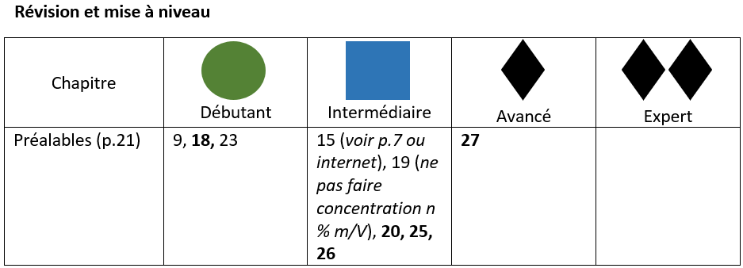
Les exercices
Chapitre Révision
4e secondaire
P.23 #9, 15, 18 à 20, 23, 25 à 27
Terminé pour lundi 14 septembre
Quiz Moodle formatifs et évalués (limite mercredi 16 septembre)

